Slide 1
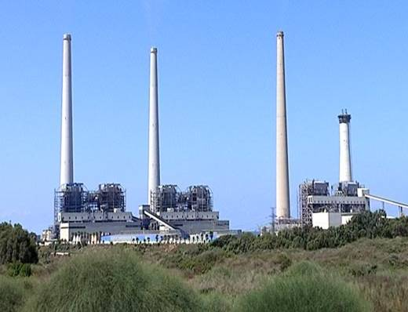
מרפאת תחנת-הכוח "אורות-רבין"
צילה הטלי
אחות מוסמכת
אחראית מרפאת אורות רבין.

Slide 2
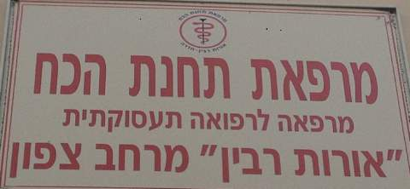
מבנה ארגון תחנת הכח באתר "אורות-רבין"
מנהל תחנת הכח
המשרד
הטכני
מהנדס החשמל
סגן מנהל התחנה
ומהנדס הייצור
מהנדס המכונות
מהנדס הבקרה
מהנדס הפחם
מינהל
מרפאה
עובדי ביצוע חברת חשמל
זמניים באתר
פרויקטים זמניים
(FGD)
עובדי חברת חשמל
אורות רבין
עובדי חברת חשמל
אתרים אלון תבור וחגית
מבקרים באתר
(כולל מרכז המבקרים)
עובדי קבלן
אורות רבין
מזון, ביטחון, ניקיון וכו'
עובדי משרדים
קיסריה וחדרה
וחפציבה

Slide 3

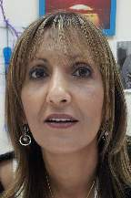


מרפאת "אורות-רבין"
צוות המרפאה
צילה הטלי אחראית מרפאה
אחות מוסמכת
ד"ר דורון קולר רופא תעסוקתי
מרחב צפון חברת חשמל
גדיאל גלקין
פרמדיק
אחראי רפואת חירום
ותחום הדרכות
אסף קירשנר
מזכיר המרפאה
כל אחד מאנשי הצוות עבר קורס חובש/נהג אמבולנס.

Slide 4
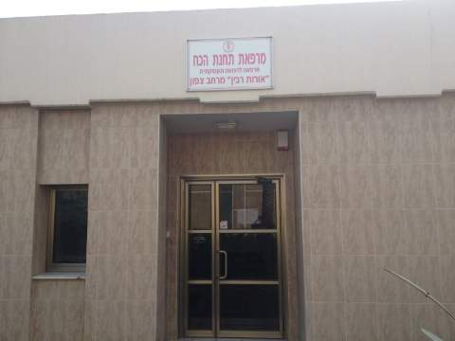
מרפאת "אורות-רבין"
המרפאה עוסקת ברפואה תעסוקתית המתמקדת בבריאות העובדים.
המרפאה עובדת על פי דרישות החוק, נוהלי חברת חשמל ועומדת בתקן ISO9000.
תחומי העיסוק של המרפאה הם :
  רפואה תעסוקתית.
  רפואה קהילתית.
  רפואת חירום.

Slide 5
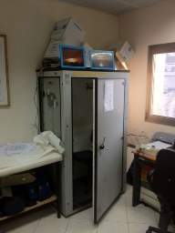
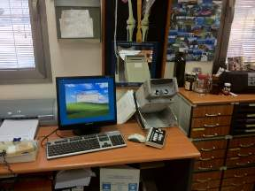
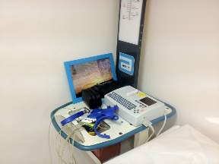
רפואה תעסוקתית
הרפואה התעסוקתית עוסקת בשמירה על בריאותו של העובד במקום עבודתו, ובדיקת היכולת של העובד לבצע את המטלות המוטלות עליו בעבודתו.
רפואה תעסוקתית תחומי אחריות:
ביצוע בדיקות פיקוח רפואיות תעסוקתיות כמתחייב בחוק.
בדיקות רפואיות לקבלת מועמד לעבודה.
בדיקות רפואיות תעסוקתיות לפני שינוי מעמד העובד.
בדיקות על פי דרישת כוח אדם ובהתאם להכשרה.
נוהל חזרת עובד לעבודה עקב מחלה/תאונה.
בדיקות תברואתיות בחדר אוכל.
דוחות תקופתיים.

Slide 6
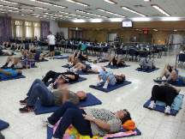
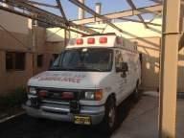
רפואה קהילתית
תחומי אחריות
מעקב אחרי חולים כרוניים.
בדיקות מעבדה.
טיפולים שגרתיים ותחלואות קלות.
הזמנת תרופות וציוד רפואי.
מעקב אחרי חולים הנעדרים זמן ממושך בגלל מחלה/פציעה.
אוזן קשבת.
הדרכה ורפואה מונעת – "מניעת מח' לב וכלי דם", הפסקת עישון, וכו'.
רפואת חירום
תחומי אחריות
מענה ראשוני למקרי חרום שקורים באתר שנועד לתת מענה לסיכון מידי.
באתר אמבולנס של מד"א ובאחריות האתר.

Slide 7
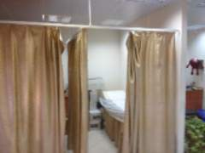
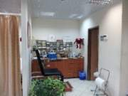

סיכום
המרפאה התעסוקתית ב"אורות-רבין" משרתת אוכלוסיה של כ-1500 איש שנמצאים באתר כל יום בממוצע.
בכל יום מבקרים במרפאה כ-70 איש ומעל 10,000 כניסות למרפאה בשנה.
המרפאה מאוישת בצוות מקצועי ומיומן.
המרפאה עובדת לפי חוק הרפואה תעסוקתית ונוהלי חברת חשמל.
המרפאה שמה דגש ברפואה הקהילתית על מניעה וחינוך לבריאות.
תחומי אחריותי עוסקים ברפואה תעסוקתית, רפואה קהילתית ורפואת חירום.

